Slide 1
Лекция 3
Анализ ПО. Анкеты, интервью, пользовательские истории
Технология разработки программного обеспечения
Преподаватель: Челищева Лилия Дмитриевна

Slide 2
Анализ предметной области
Анализ предметной области позволяет выделить ее сущности, определить первоначальные требования к функциональности и определить границы проекта. Модель предметной области должна быть документирована, храниться и поддерживаться в актуальном состоянии до этапа реализации.
Для того чтобы разработать программную систему, приносящую реальные выгоды определенным пользователям, необходимо сначала выяснить, какие же задачи она должна решать для этих людей и какими свойствами обладать.

Slide 3
Схема Захмана
Анализ деятельности крупной организации, такой как банк с сетью региональных отделений, нефтеперерабатывающий завод или компания, производящая автомобили, дает огромные объемы информации. Из этой информации надо уметь отбирать существенную, а также уметь находить в ней пробелы — области деятельности, информации по которым недостаточно для четкого представления о решаемых задачах. Значит, всю получаемую информацию надо каким-то образом систематизировать.
Для систематизации сбора информации о больших организациях и дальнейшей разработки систем, поддерживающих их деятельность, применяется схема Захмана (автор — John Zachman) или архитектурная схема предприятия (enterprise architecture framework).

Slide 4
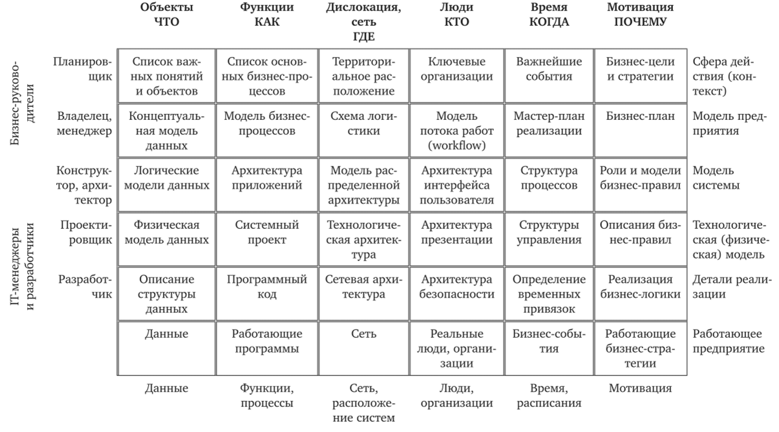

Slide 5
Заинтересованные лица (стейкхолдеры)
Стейкхолдеры — это лица и организации, которые непосредственно работают над проектом, могут пользоваться результатами работы и влияют на них. Заинтересованным лицом или стороной можно считать любого, на кого может повлиять успех проекта. Что довольно субъективно само по себе. Человек может посчитать влиянием на себя все что угодно.

Slide 6
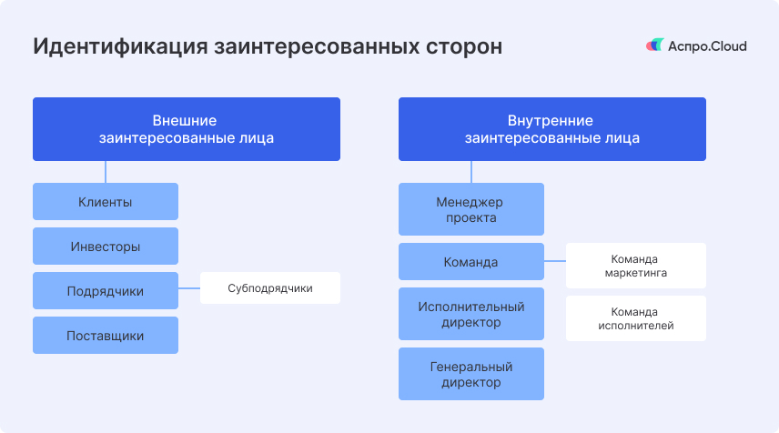
Виды заинтересованных лиц

Slide 7
Вопросы для выявления заинтересованных лиц
Для кого важен этот проект?
На кого повлияет этот проект?
Кто может повлиять на этот проект?
Кто может одобрить/отвергнуть этот проект?
И еще:
Существуют ли другие заинтересованные лица, о которых мне следует знать (например, менеджеры ресурсов или менеджеры портфеля проектов)?
Включены ли в список все ключевые лидеры и руководители?
Не упущены ли из вида внешние заинтересованные лица, на которых может повлиять результат проекта?

Slide 8
Потребности
Потребности определяются на основе наиболее актуальных проблем и задач, которые пользователи и заказчики видят перед собой. При этом требуется аккуратное выявление значимых проблем, определение того, насколько хорошо они решаются при текущем положении дел, и расстановка приоритетов при рассмотрении недостаточно хорошо решаемых, поскольку чаще всего решить сразу все проблемы невозможно.

Slide 9
Формулировка потребностей
Формулировка потребностей может быть разбита на следующие этапы:
Выделить одну-две-три основных проблемы.
Определить причины возникновения проблем, оценить степень их влияния и выделить наиболее существенные из проблем, влекущие появление остальных.
Определить ограничения на возможные решения.
Формулировка потребностей не должна накладывать лишних ограничений на возможные решения, удовлетворяющие им. Нужно попытаться сформулировать, что именно является проблемой, а не предлагать сразу возможные решения.

Slide 10
Сбор информации от заинтересованных лиц
Сбор требований — это один из самых важных этапов процесса создания любой информационной системы, будь то десктопное, веб или мобильное приложение или же просто доработка уже существующего решения. Прежде, чем начать собирать требования, необходимо выявить всех заинтересованных лиц (стейкхолдеров), которые будут пользоваться системой.
Следом собирается информация о потребностях заинтересованных лиц.
Основные способы сбора информации: анкетирование и интервью

Slide 11
Анкетирование
Плюсы
Минусы
Высокая скорость получения результатов.
Сравнительно небольшие материальные затраты.
Данный метод не подходит для выявления неявных требований.
При составлении опросника физически невозможно учесть все необходимые вопросы.

Slide 12
Интервью
Плюсы
Минусы
Возможность задавать вопросы в произвольной последовательности.
Возможность использовать вспомогательный материал.
Анализ невербальной реакции опрашиваемого человека, позволит сделать дополнительный вывод о достоверности его ответов.
Интервью отнимает достаточно много времени и сил.
Дополнительной сложностью является получение одинаковых ответов от интервьюируемых.

Slide 13
Анализ требований
Требованиями называют описание функциональных возможностей и ограничений, накладываемых на создаваемую программную систему. Обычно требования выражают, что система должна делать. Здесь не пытаются сформулировать, как добиться выполнения этих функций.
Например, возможно такое требование к банковской системе:
Система должна предоставить клиенту возможности выполнения следующих операций над его счетом: просмотр, снятие денег, добавление денег.
А вот такая запись требованием не является:
Информация банковского счета должна храниться в виде трех таблиц СУБД MySQL.

Slide 14
Категории представления требований
Различают две категории представления требований: требования заказчика (первичные требования - потребности) и требования разработчика (детальные требования). Отличаются они друг от друга степенью проработки описаний.
Первичные требования, потребности, документируют желания и потребности заказчика и пишутся на языке, попятном заказчику. Детальные требования документируют требования в специальной, структурированной форме, они детализированы по отношению к первичным требованиям.

Slide 15
Пример перехода от требований заказчика к требованиям разработчика
Требования заказчика
1. ПО должно обеспечить средства для ввода и сохранения разнообразных данных абонента-пользователя.
Требования разработчика
1.1. Пользователь должен иметь возможность определять тип вводимых данных.
1.2. Для каждого типа данных должно иметься соответствующее средство, обеспечивающее ввод и сохранение элемента данных этого типа.
1.3. Каждый тип данных должен представляться соответствующей пиктограммой на дисплее пользователя.
1.4. Пользователю должна предлагаться пиктограмма для каждого типа данных. Кроме того, должна предлагаться возможность самостоятельного выбора пиктограммы для каждого типа данных.
1.5. При выборе пользователем пиктограммы типа данных к элементу данных должно быть применено средство, ассоциированное с указанным типом.

Slide 16
Виды требований
Различают два вида требований:
Функциональные требования. Они описывают поведение системы и сервисы (функции), которые она должна выполнять. При этом исходят из всестороннего анализа проблемной (предметной) области. Рассматриваются разнообразные варианты поведения, определяемые различными данными и состояниями внешней среды.
Нефункциональные требования. Эти требования отпросятся к характеристикам системы и ее внешнего окружения. Дополнительно могут перечисляться ограничения, накладываемые на действия и функции системы, а также на условия разработки (ограничения по времени, ограничения на организацию проекта, стандарты и т. д.).

Slide 17
Группы нефункциональных требований
Требования к программной системе. Описывают свойства и характеристики системы. Сюда относятся требования к скорости работы, производительности, емкости необходимой памяти, надёжности, переносимости системы на разные компьютерные платформы и удобству эксплуатации.
Организационные требования. Отображают вопросы работы и организации взаимодействия заказчика и разработчика. Они включают стандарты разработки программной системы, требования к методам и средствам разработки, указывают сроки создания и набор документации.
Внешние требования. Учитывают факторы вешней среды. Они определяют требования по взаимодействию данной системы с внешним окружением, юридические обязательства, а также этические требования, гарантирующие приемлемость системы для пользователей.

Slide 18
Требования должны быть:
ясными (не допускать двоякого толкования, приводящего к искажению смысла пожеланий заказчика);
согласованными (не содержать противоречивых и взаимоисключающих утверждений);
полными (определять всю требуемую функциональность системы).

Slide 19
Примеры
Пример 1. Функциональные требования для ПО системы управления летательного аппарата:
Система должна измерять проекции скорости (по трем каналам), вычислять отклонения от программных значений вектора скорости и радиус-вектора, а затем формировать управляющие воздействия, посылая их на исполнительные органы летательного аппарата (ЛА).
Пример 2. Нефункциональные требования к производительности:
Цикл регулирования скорости летательного аппарата должен укладываться в 64 мс.
Пример 3. Нефункциональные требования к надежности и доступности.
Система управления микроклиматом оранжереи должна давать не более двух ошибок в месяц.

Slide 20
Проверка требований
Проверка требований выполняется заказчиком и разработчиком совместно, она удостоверяет:
Предметная область проекта описана корректно;
Разработчик и заказчик имеют одинаковые представления о целях системы;
Анализ вешней среды и риска разработки подтверждает возможность создания системы;

Slide 21
4. Спецификация требований верно описывает желаемую функциональность и характеристики системы, которые соответствуют потребностям заказчика и других заинтересованных лиц;
5. Требования полные и качественные;
6. Все требования согласованы друг с другом, не содержат противоречий;
7. Требования обеспечивают реальную возможность разработки системы

Slide 22
Пользовательские истории
User Story, или пользовательская история, помогает увидеть функции продукта глазами конечного потребителя. Основную часть User Story пишут кратко, без технических деталей и лишних подробностей. Главное — сделать фокус на целях и потребностях людей.
В основной части User Story обычно указывают:
категорию, к которой относится пользователь;
действие, которое он или она хотели бы совершить;
результат, который ожидает получить пользователь после действия.
В историю обязательно включают критерии приёмки — условия, которые должны быть выполнены, чтобы история считалась завершённой.

Slide 23
Структура пользовательской истории
Стандартный шаблон US выглядит следующим образом:
«Как (роль пользователя), я хочу (что-то делать через систему), для того чтобы (причина/ожидаемы результат)»
Пример: «Как хозяин кота, я хочу иметь приложение, которое позволит видеть моего питомца, чтобы я мог убедиться, что он выглядит счастливым и здоровым».

Slide 24
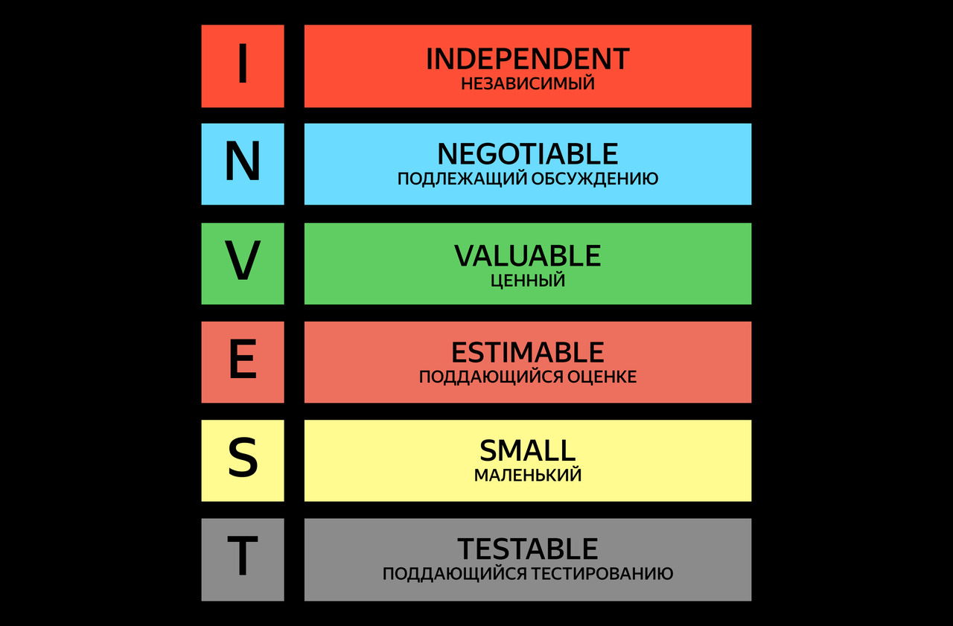
Критерии INVEST для User Story
Критерии INVEST помогают убедиться, что история получилась качественной и полезной.

Slide 25
Independent (с англ. «независимый»). В пользовательской истории лучше описывать одну или несколько независимых функций. Они должны решить проблему пользователя без помощи других инструментов.
Negotiable (с англ. «подлежащий обсуждению»). User Story обязательно нужно обсудить в команде и внести изменения, если потребуется. Без обсуждения есть риск, что команда разработки получит неполное представление о задаче.
Valuable (с англ. «ценный»). В функции, которую описывает User Story, должна быть реальная ценность для пользователя. Например, возможность следить за здоровьем питомца и планировать посещение ветеринара.

Slide 26
Estimable (с англ. «поддающийся оценке»). Хорошую User Story можно оценить — понять, сколько времени, ресурсов и денег займёт разработка функции.
Small (с англ. «маленький»). История должна быть краткой и ёмкой. Объёмные истории сложнее оценить, и они могут потребовать больше ресурсов на разработку.
Testable (с англ. «поддающийся тестированию»). С критериями приёмки команде разработки будет проще создать нужную функцию. Тестировать историю лучше за один раз — это ещё одна причина, почему в истории не должно быть много деталей.

Slide 27
Плюсы и минусы пользовательских историй
Плюсы
Минусы
User Story сфокусирована на пользователях
User Story можно обсуждать в команде
User Story помогает поэтапно разрабатывать продукт
User Story не заменит требований
Если в User Story недостаточно деталей, её можно по-разному интерпретировать

Slide 28
Практическое задание
Вас нанимает генеральный директор компании «Речка», которая устанавливает в городе автоматические точки по продаже питьевой воды.
Задача звучит так: «Требуется разработать более современную версию ПО для автоматов, поддерживающую все нужные функции. Имеющееся ПО устарело».
Задание:
Определите список заинтересованных лиц
Выберите метод работы с каждым з.л. – анкета или интервью
Составьте вопросы для анкеты/интервью для одного заинтересованного лица
Придумайте ответы на эти вопросы
На основе ответов выделите список потребностей и сформулируйте функциональные и нефункциональные требования
Придумайте 3 пользовательские истории для любых з.л.

